Slide 1

2022년도 졸업 작품 중간 발표
2015184012 방종혁
2014182038 장규현
2016180007 김명규
담당 교수: 김경철 교수님
Notes:
이미지들 전부 최신형으로 제출 전에 수정

Slide 2
목차
P.02
개요
게임 조작
기술적 요소 및 중점 연구 분야
개발 내용
문제점 및 보완책
향후 개발 일정
커밋 로그
데모 시연

Slide 3
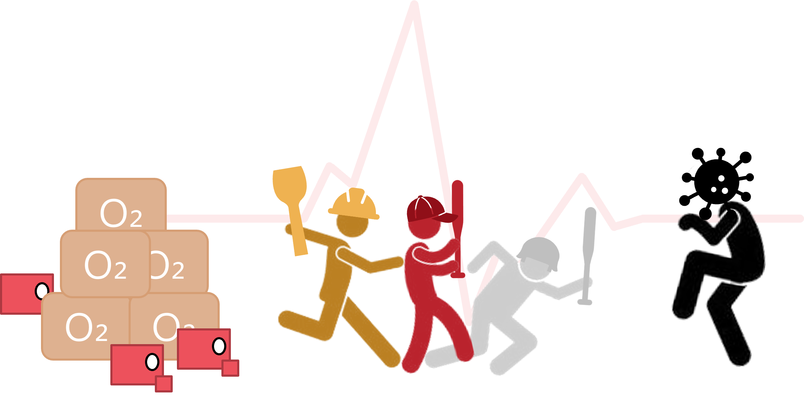
1
개요
P.03
게임 소개
게임 제목: HEART BEAT! (하트 비트)!
장르: 3인 멀티 디펜스 게임
플레이어들은 각자 원하는 역할군을 선택
거점과 꼬마 세포들(NPC)를 지키면서
목표지점에 무사히 도착해 게임에 승리하라!
Notes:
대표 이미지 변경 예정

Slide 4
1
개요
P.04
게임 흐름
플레이어 3명 접속
모두 준비 완료 시 다음 단계로
장해물 제거, 적 섬멸
거점과 NPC들을 보호하며
목표 지점까지 호위
게임
플레이
게임 시작
대기실
역할 선택
게임 종료
힐러, 딜러, 서포터 중
각자 원하는 역할 선택

Slide 5
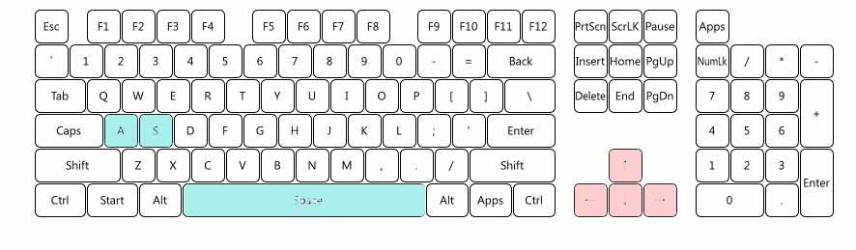
2
게임 조작
P.05
A: 공격 S: 스킬
SpaceBar: 상호 작용 키
방향키: 캐릭터 이동

Slide 6
3
기술적 요소 및 중점 연구 분야
P.06
애니메이션 블렌딩
2. IOCP 서버
3. A* 길찾기 알고리즘
Notes:
04.23 회의에서 내용 수정

Slide 7
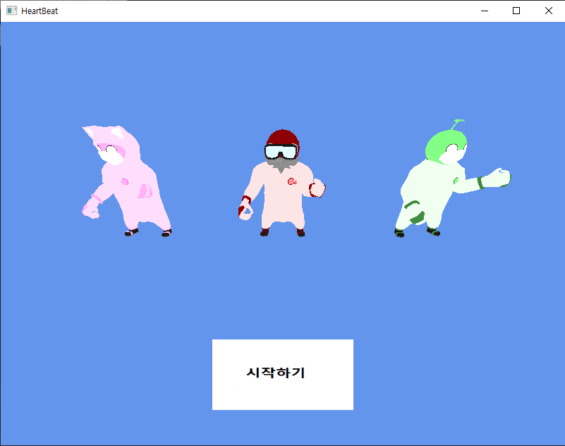
4
개발 내용
P.07
캐릭터
Notes:
대기실 캐릭터 3명 전부 뜨는 장면, 캐릭터들 애니메이션 동작 장면
04.23 회의에서 추가할 내용 결정

Slide 8
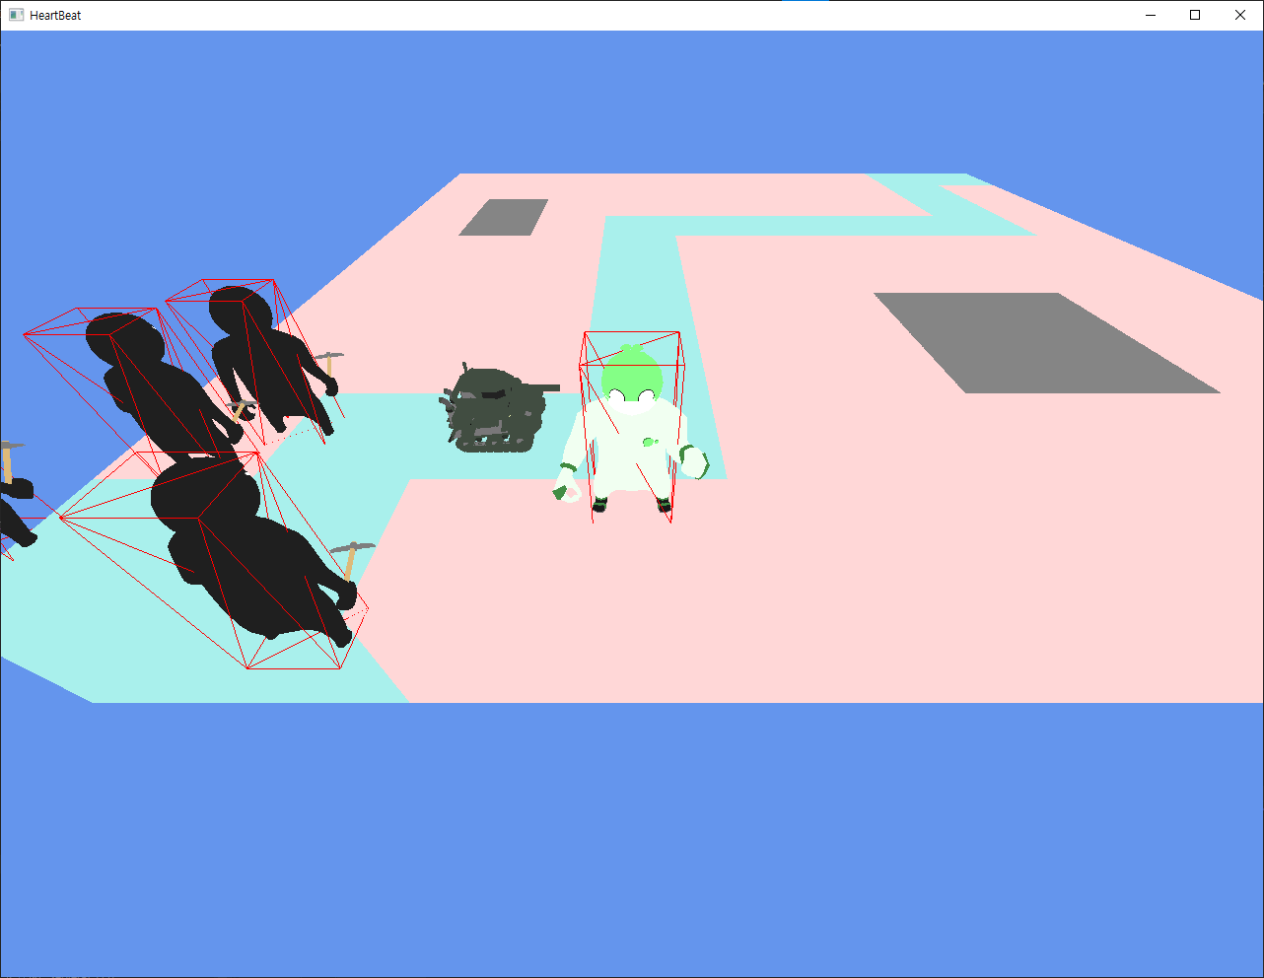
4
개발 내용
P.08
게임 맵
Notes:
게임 플레이 씬 다각도로 2장 (캐릭터 및 탱크, NPC가 보이도록)
04.23 회의에서 추가할 내용 결정

Slide 9
5
문제점 및 보완책
P.09
게임 내 이펙트, 연출 효과 미흡
- 파티클 등을 활용한 이펙트 추가, 장면 전환 등의 연출 부족
2. 단조로운 게임 플레이
- 맵의 변화, 오브젝트를 활용한 전투 추가

Slide 10
6
향후 개발 일정
P.10
게임 내 적캐릭터 추가
- 보스 캐릭터 및 특수 적(탱크의 활용) 추가
- 보스 캐릭터에 공격 패턴, 페이즈 적용
2. UI 적용, 조명 및 사운드 추가
- 게임 씬 UI 수정 및 적용
- 포인트 조명 추가
- 배경 및 효과음 추가
3. Instancing 추가
Notes:
04.23 회의에서 수정

Slide 11
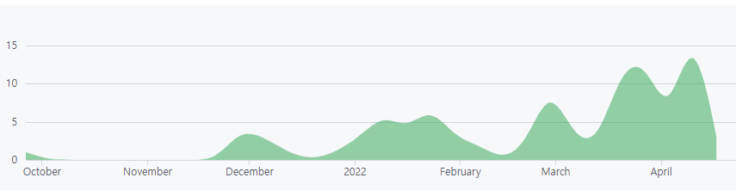
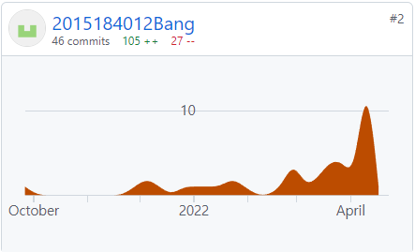
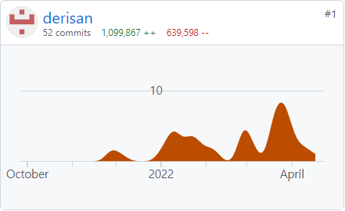
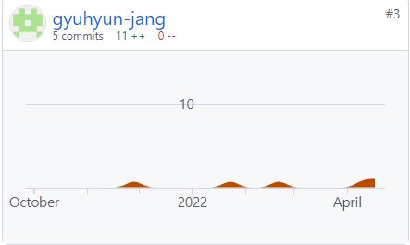
7
커밋 로그
P.11
전체
방종혁
김명규
장규현
Notes:
제출 전에 최신 이미지로 변경 필요

Slide 12
8
데모 시연
P.12

Slide 13
감사합니다

Slide 15
6
향후 개발 일정
P.11
Notes:
프로젝트 리브레 활용해서 추가

